Slide 1

Course
Computer Network Management
Lecture 3
Resources Sharing
Lecturer
Fajar Hariadi

Slide 2
TOPIK
Pengenalan Resources Sharing
File / Folder Sharing
Pengenalan FTP
Implementasi FTP

Slide 3
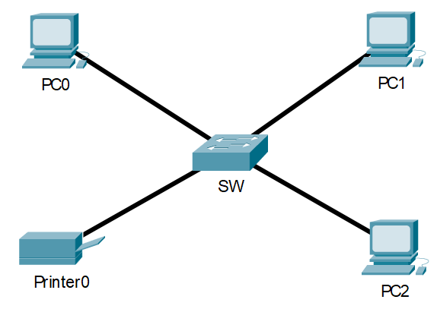
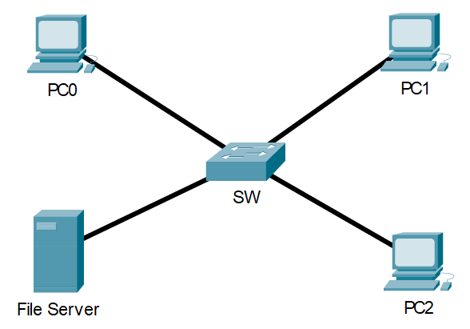
Resource Sharing
Resource sharing merupakan berbagi data digital atau fungsionalitas dari suatu hardware menggunakan jaringan komputer
Satu perangkat hardware dapat dipakai bersama oleh komputer lain yang terhubung dalam jaringan
File dari satu komputer dapat diakses oleh komputer lain / Saling berbagi file

Slide 4
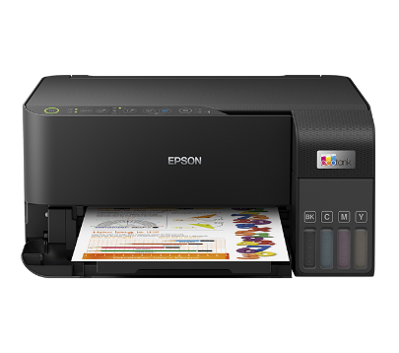
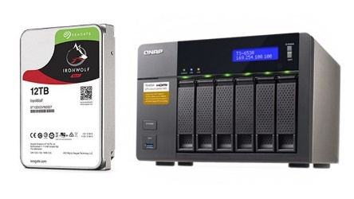
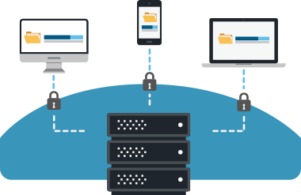
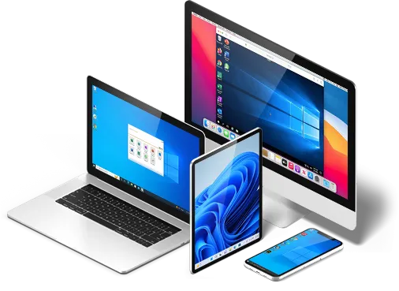
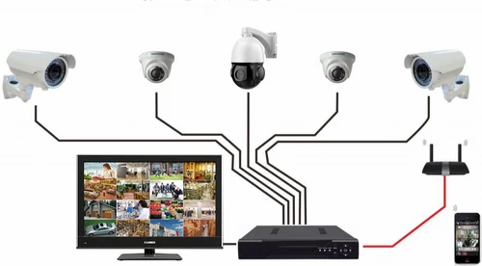
Resource Sharing
Perangkat Keras
Data Digital
Disk / NAS
Printer
Dokumen
Aplikasi
Remote Desktop
Camera / CCTV
Multimedia
E-book

Slide 5
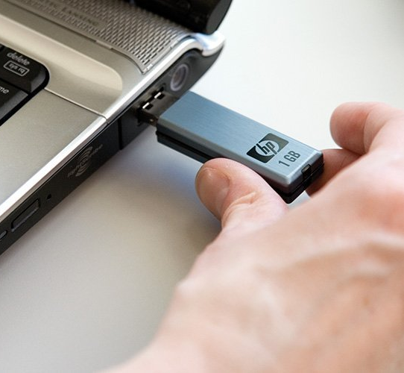
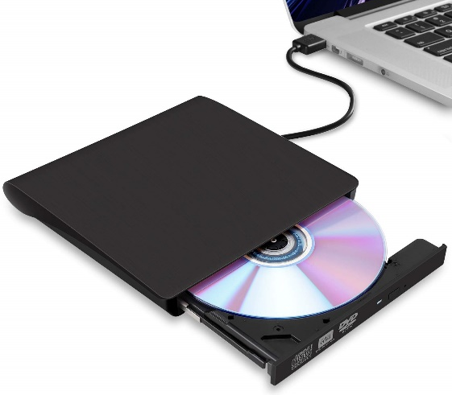
File / Folder Sharing
Jaringan komputer memungkinkan kita untuk berbagi file atau folder antar komputer di dalam jaringan.
Orang mungkin sudah biasa saling berbagi file menggunakan CD/DVD atau USB Drive untuk saling bertukar file tapi dengan adanya jaringan komputer kita dapat lebih fleksibel dalam proses berbagi data tersebut
Jika menggunakan CD/DVD atau USB Drive kita hanya bisa melakukannya satu persatu
Menggunakan jaringan komputer kita dapat berbagi file ke banyak komputer dalam waktu bersamaan

Slide 6
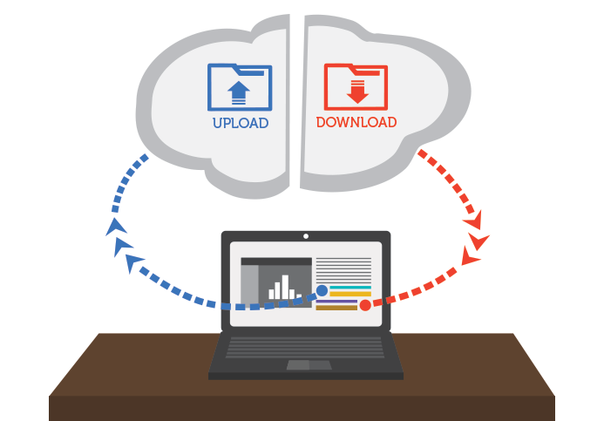
Istilah Dalam Sharing File
Upload / Unggah
Download / Unduh
Upload atau unggah merupakan proses pengiriman data dari komputer yang kita miliki ke komputer/server lainnya sehingga orang lain dapat mengakses data yang kita bagikan
Download atau unduh merupakan proses mengambil atau menerima file dari komputer/server lainnya hingga sampai di komputer yang kita miliki

Slide 7
File Transfer Protocol (FTP)
FTP merupakan tool yang dibuat oleh Abhay Bhusan (1971). Protokol ini digunakan untuk mengirim file dari satu komputer ke komputer lain dengan menyediakan sebuah server yang dapat diakses oleh seluruh client yang terhubung dengan server tersebut.
FTP Server
FTP Client
FTP Server merupakan sebuah komputer untuk menyimpan berbagai informasi dan file yang dibutuhkan untuk memenuhi permintaan dari client. Informasi yang dimaksud berisi siapa saja user yang berhak untuk mendapatkan layanan dari server, sedangkan file yang tersedia di server merupakan file/folder yang telah disediakan untuk dapat diakses oleh client
FTP Client pada umumnya adalah PC atau perangkat elektronik lain yang memiliki perangkat lunak untuk berkomunikasi dengan FTP Server. FTP Client merupakan pihak yang menginisialisasi koneksi antara client dan server sekaligus menginisiasi pertukaran data baik mengunduh/download file dari server ataupun mengunggah/upload mengupload file ke server

Slide 8
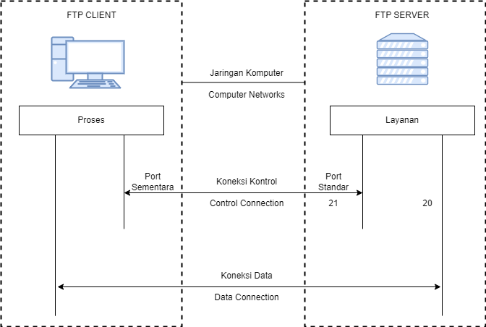
Cara Kerja FTP
FTP Server dan FTP Client terhubung ke jaringan komputer
Client menginisiasi koneksi ke server melalui ip address server dan nomor port 21
Client melakukan autentikasi username dan password melalui koneksi kontrol yang dibangun
Client mengakses data file yang ada di server melalui koneksi kontrol, ketika server menerima perintah untuk mengirimkan data ke client, server membentuk koneksi data
Setelah data terkirim maka koneksi data akan ditutup

Slide 9
Penerapan FTP di dunia nyata
FTP digunakan antar organisasi / perusahaan untuk saling bertukar data, misalnya untuk melakukan sharing file ke kantor cabang di lokasi yang berbeda
FTP digunakan oleh bagian IT organisasi / perusahaan untuk melakukan pencadangan / backup terhadap data-data organisasi / perusahaannya
Penyedia layanan keuangan menggunakan FTP untuk mengirimkan file dokumen terhadap organisasi lainnya
Pekerja di bidang IT mengirimkan data ke suatu server menggunakan FTP seperti contohnya mengirimkan hasil kerja perangkat lunak berbasis web ke server hostingnya
Individu atau perorangan menggunakan ftp untuk dapat mengakses data darimana saja menggunakan internet

Slide 10
Keuntungan Menggunakan FTP
Transfer : FTP memiliki kemampuan untuk mentransfer data ke beberapa perangkat lain dalam waktu bersamaan
Efisien : FTP membantu pengarsipan data dan efisien dalam hal akses melalui jaringan komputer
Level Pengamanan : FTP menyediakan level akses yang berbeda ke pengguna yang mengakses file
Transfer Berkelanjutan : FTP dapat melanjutkan transfer file yang sempat terhenti baik secara sengaja maupun tidak sengaja
Sederhana : FTP cukup sederhana untuk diimplementasikan sehingga banyak orang menggunakannya
Cepat : FTP menyediakan cara cepat untuk mentransfer file dari satu komputer ke komputer lainnya

Slide 11
Kelemahan Menggunakan FTP
Kurang Aman : FTP tidak menyediakan fasilitas enkripsi dalam melakukan transfer file, oleh karena itu username dan password yang dikirim dapat dibaca oleh orang yang membaca lalu lintas jaringan
Teknologi Tergolong Lama : FTP merupakan teknologi yang telah lama diciptakan serta menggunakan beberapa konekdi TCP/IP dalam melakukan transfer file sehingga seringkali menyulitkan dalam jaringan yang menerapkan firewall untuk tambahan keamanan
Virus : Pengiriman data melalui ftp sulit untuk diperiksa apakah mengandung virus atau tidak sehingga meningkatkan celah keamanan
Akses Terbatas : FTP menyediakan akses yang cukup terbatas bagi user terutama yang mengakses menggunakan perangkat mobile

Slide 12
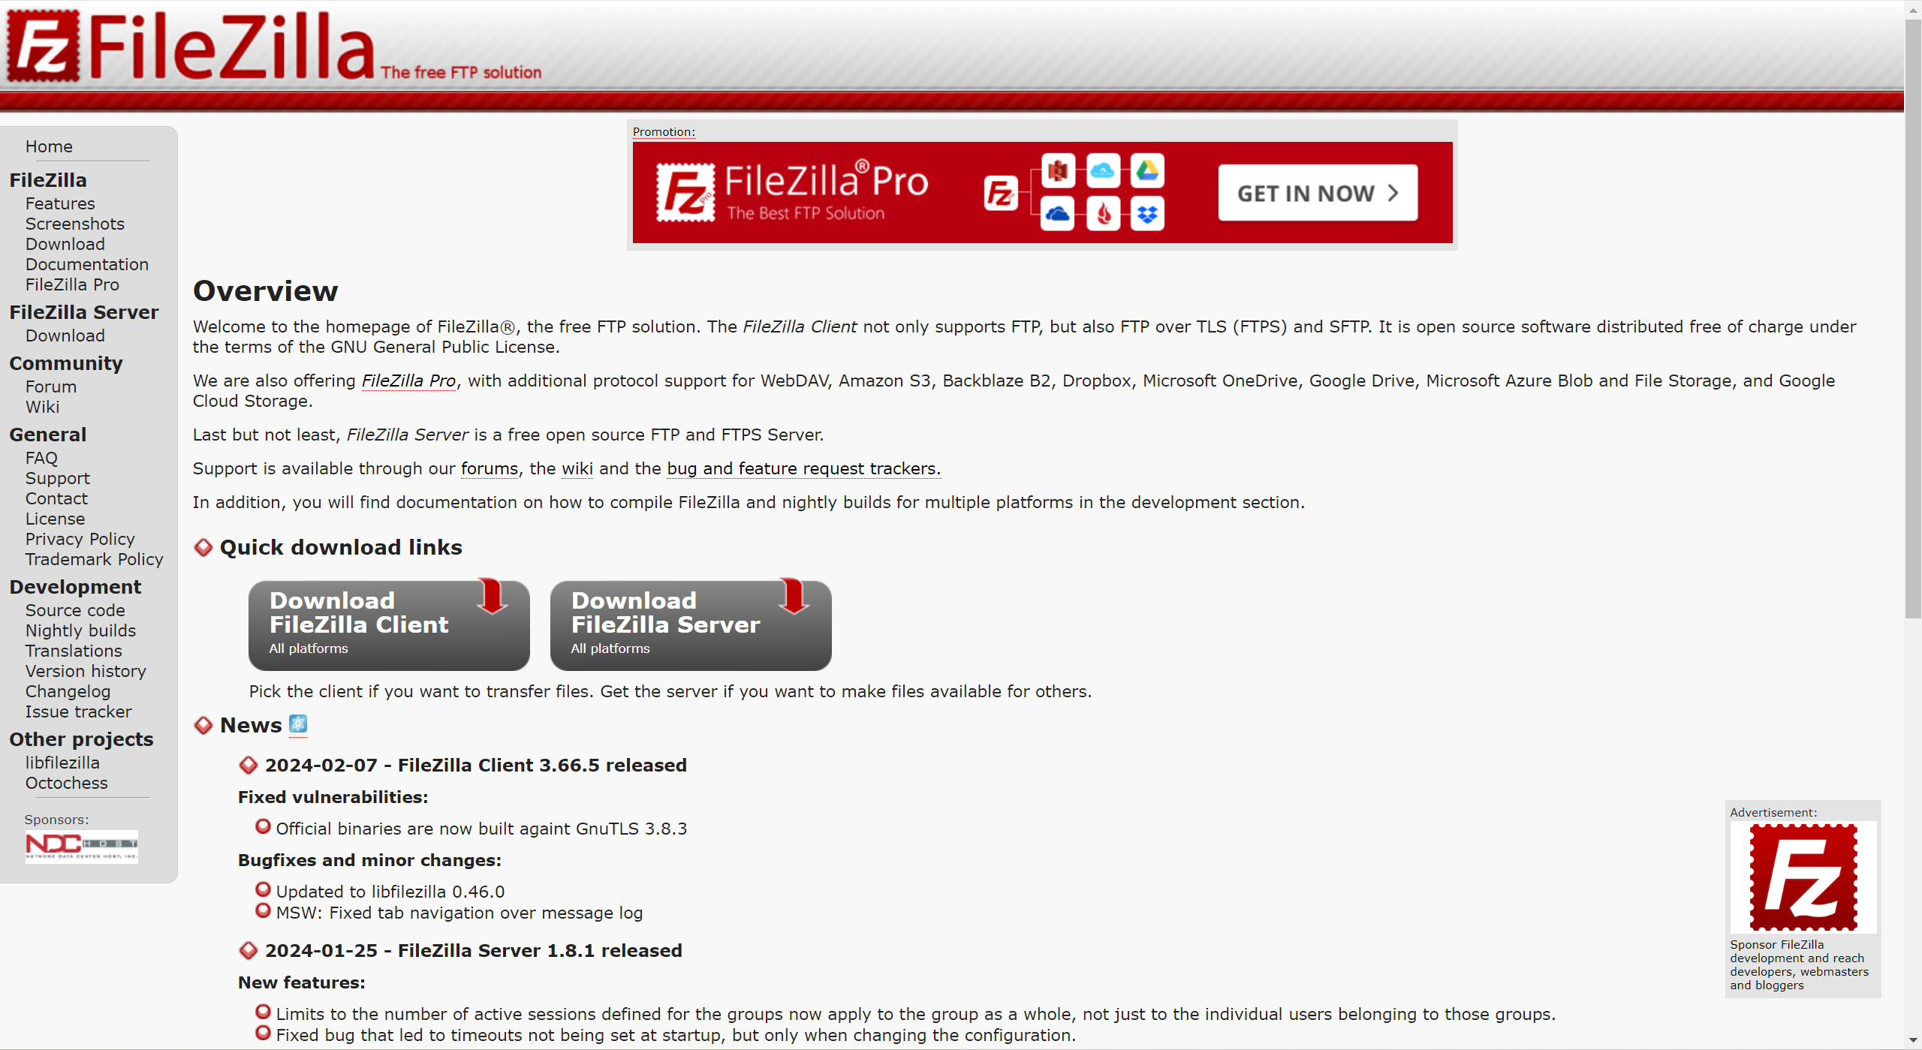
Unduh Filezilla
https://filezilla-project.org/
Filezilla Server
Filezilla Client

Slide 13
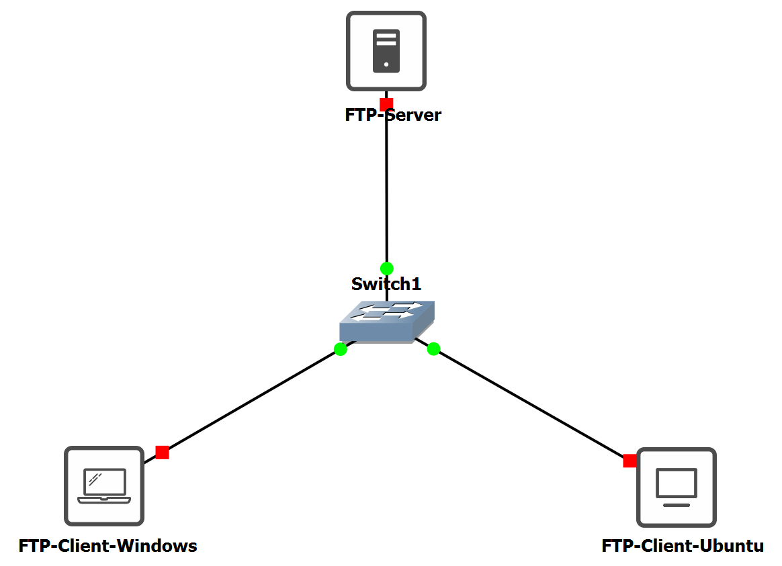
Topologi Implementasi FTP
FTP Server
Sistem Operasi Windows
FTP Client - Windows
Sistem Operasi Windows
FTP Client – Ubuntu
Diinstall Filezilla Server
Diinstall Filezilla Client
Sistem Operasi Ubuntu
Diinstall Filezilla Client

Slide 14
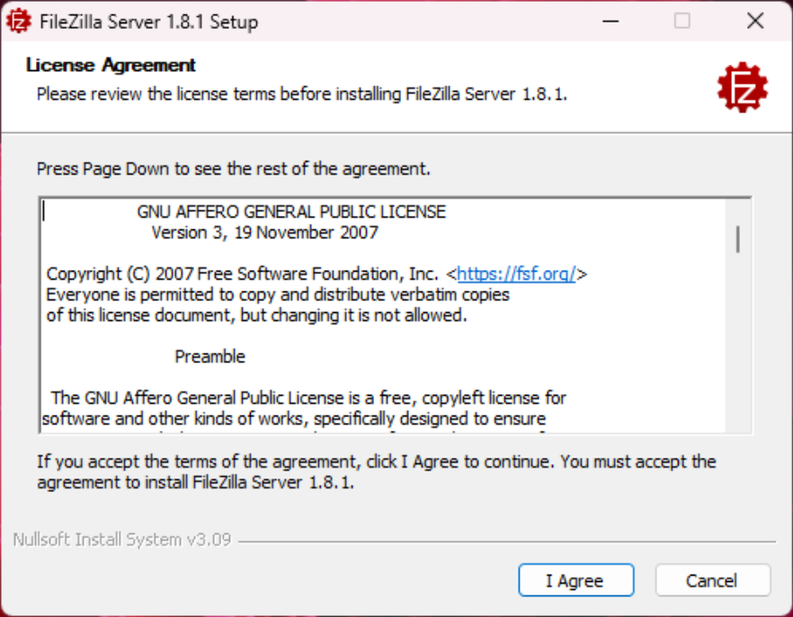
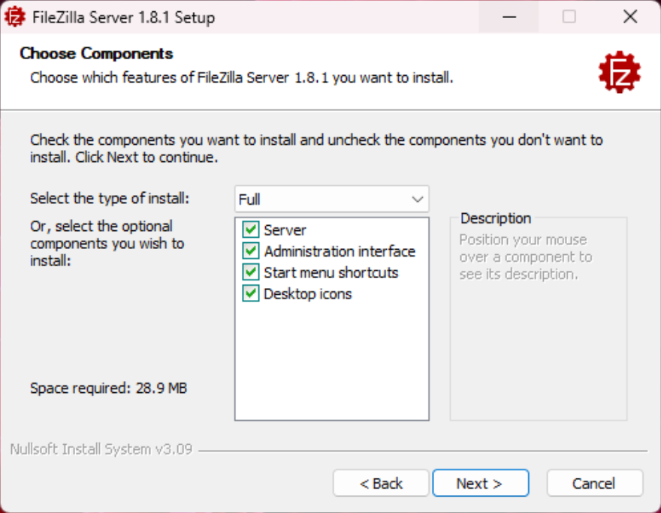
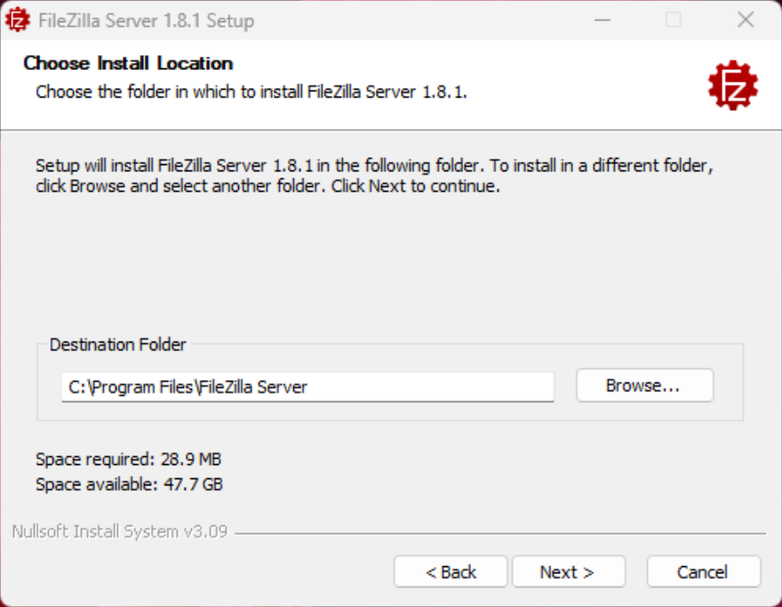
Sisi FTP Server - Installasi
Buka File Installasi → Klik I Agree
Centang semua opsi → Klik Next
Pilih folder installasi → Klik Next

Slide 15
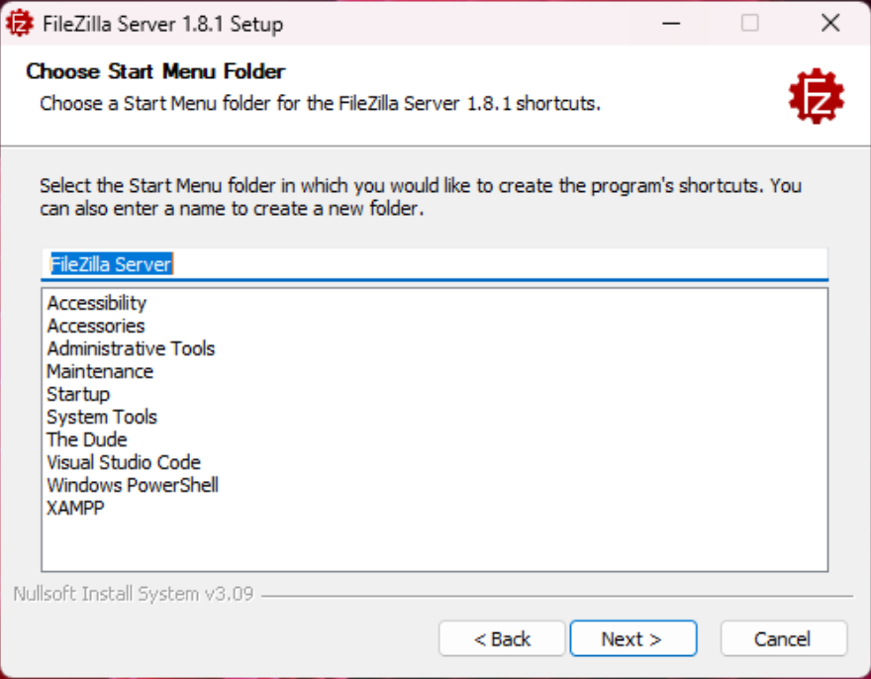
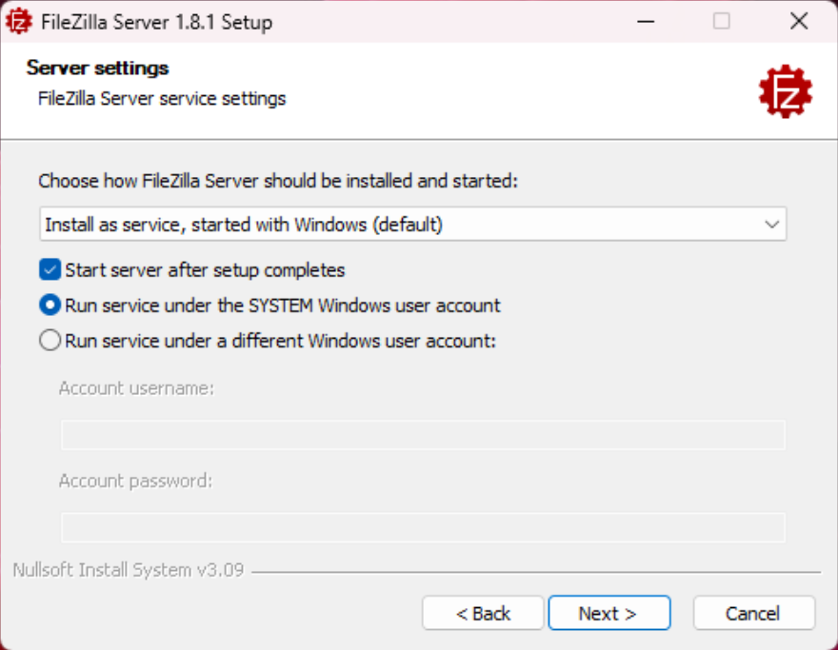
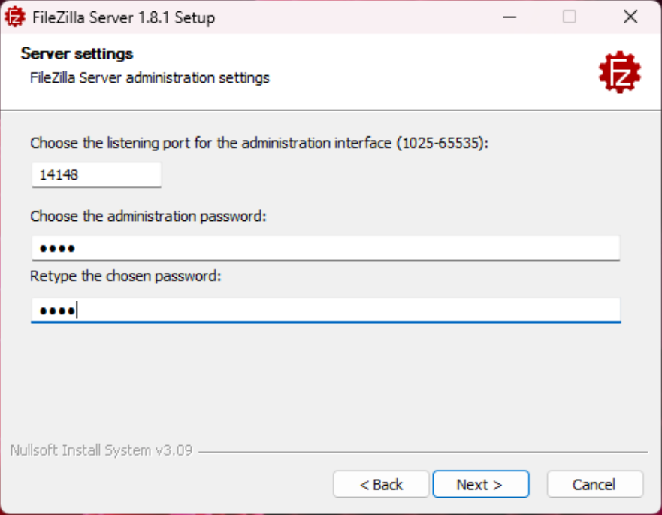
Sisi FTP Server - Installasi
Biarkan saja default → Klik Next
Buat pengaturan seperti gambar → Klik Next
Berikan password yang diinginkan → Klik Next

Slide 16
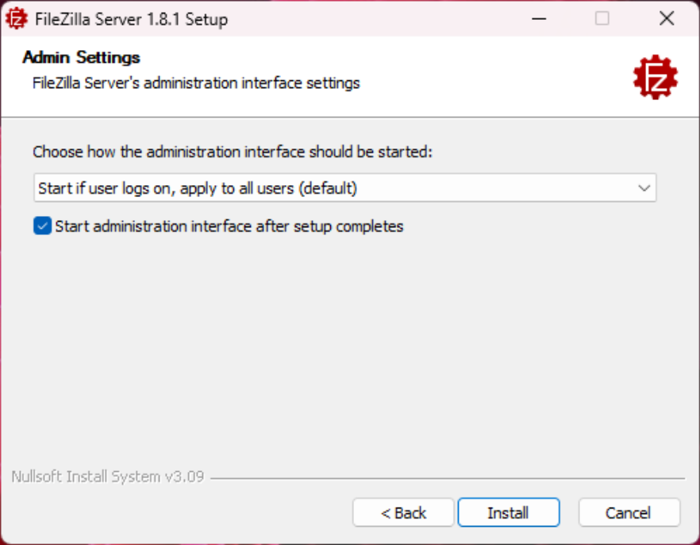
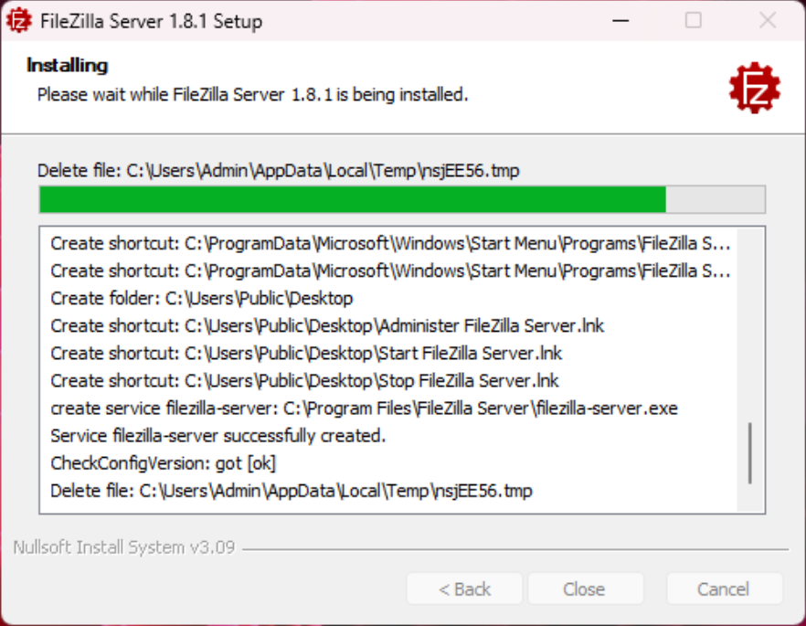
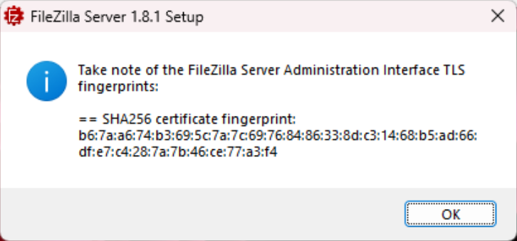
Sisi FTP Server – Installasi (Cont...)
Jika muncul peringatan pilih OK
Biarkan saja default → Klik Install
Akan berlangsung prosess install

Slide 17
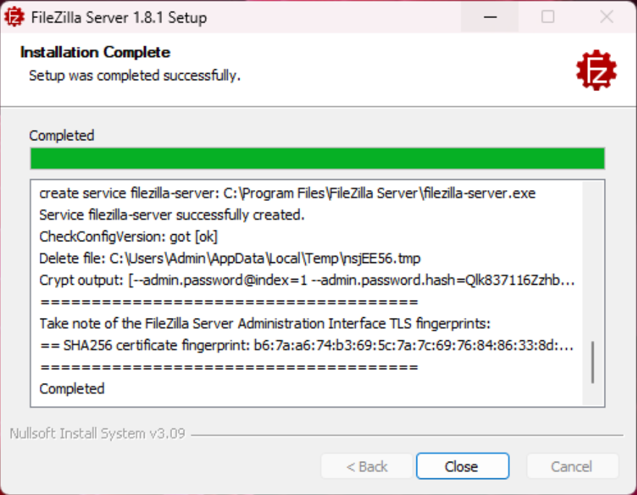
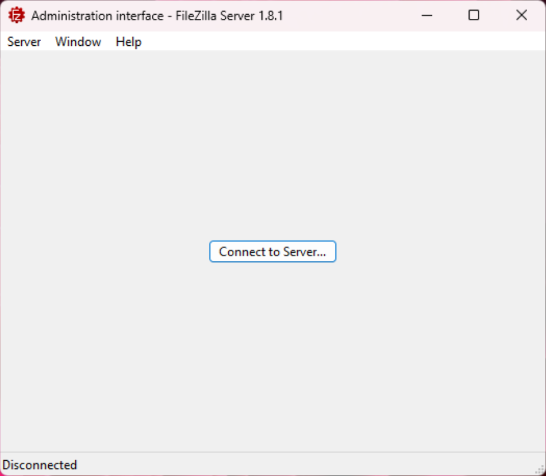
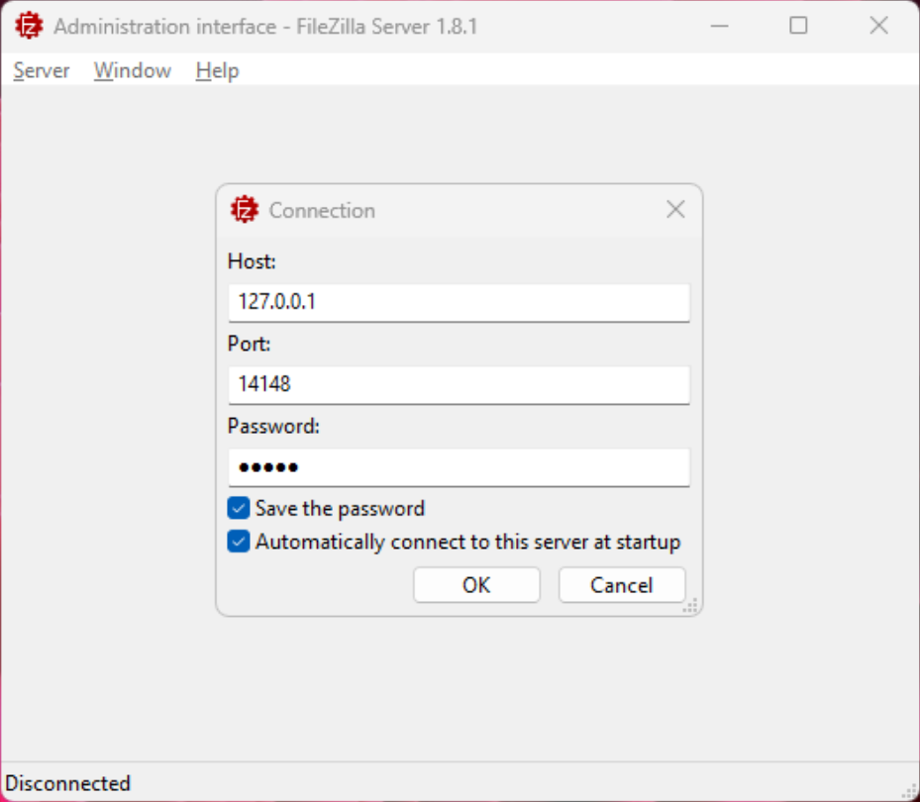
Sisi FTP Server – Installasi (Cont...)
Jika telah selesai → Klik Close
Pilih Connect to Server
Masukkan password yang tadi dibuat,
centang kedua opsi → Klik OK

Slide 18
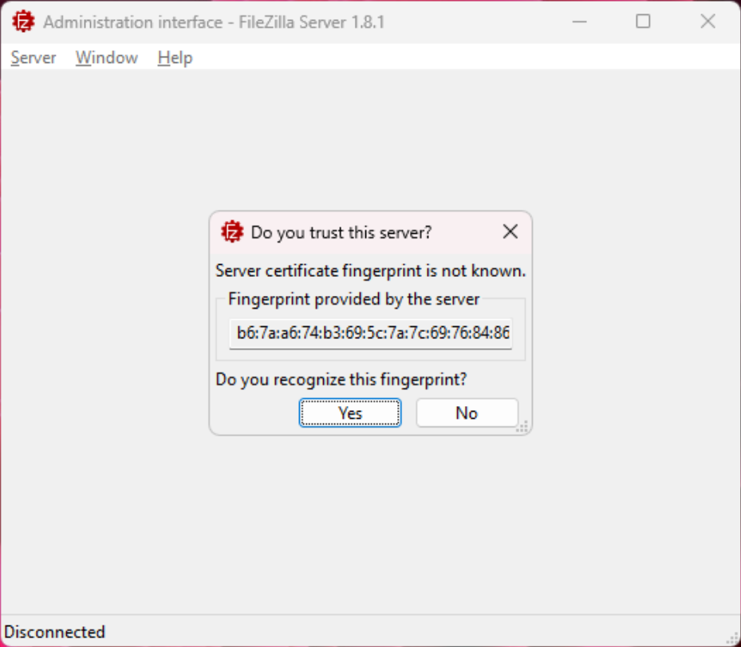
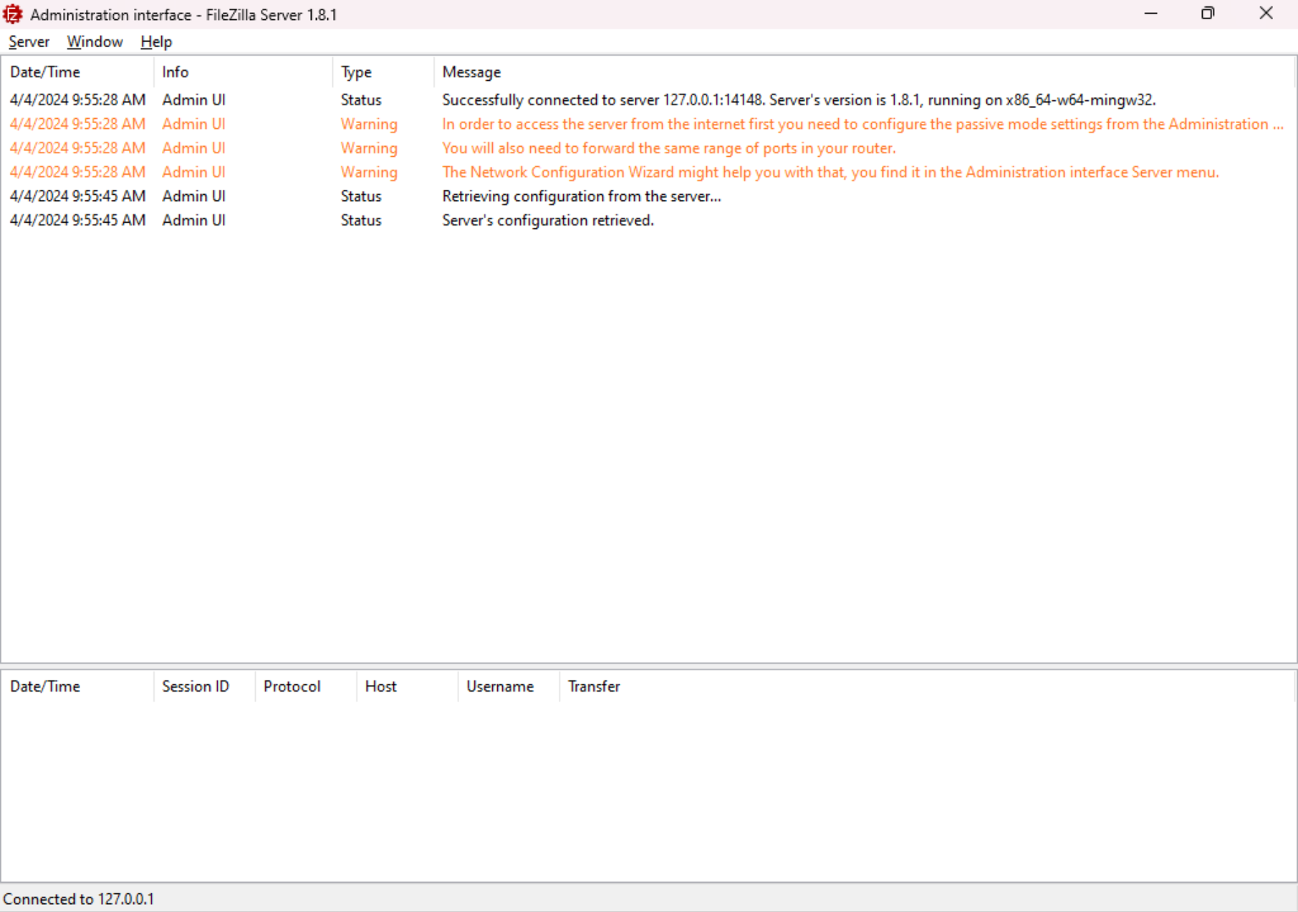
Sisi FTP Server – Installasi (Cont...)
Jika muncul peringatan → Klik Yes
Jika sudah muncul menu seperti ini artinya FTP Server sudah berhasil di-instal

Slide 19
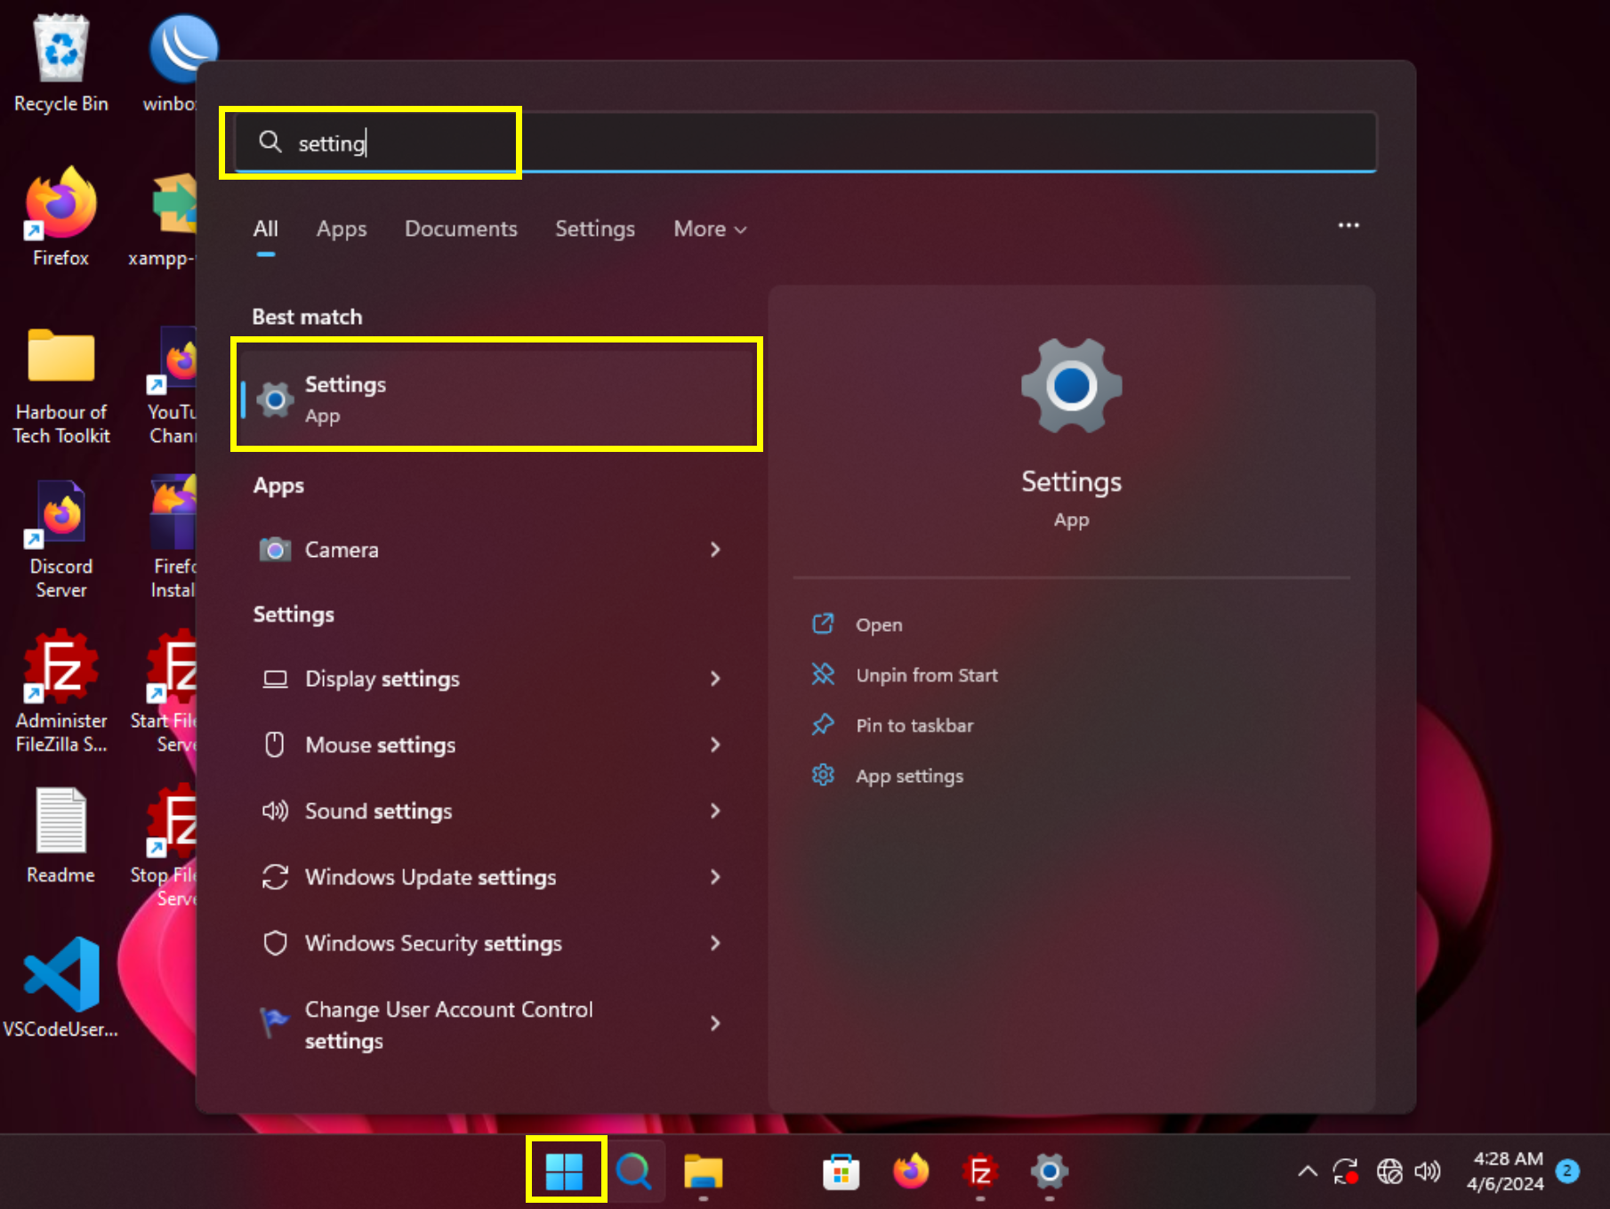
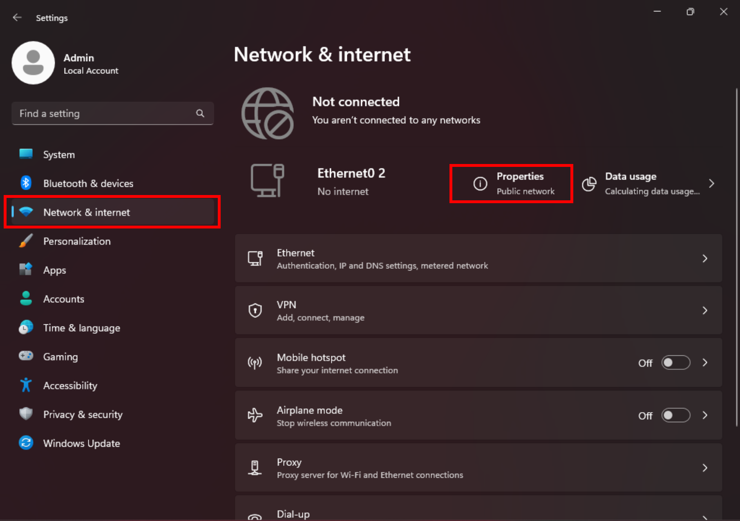
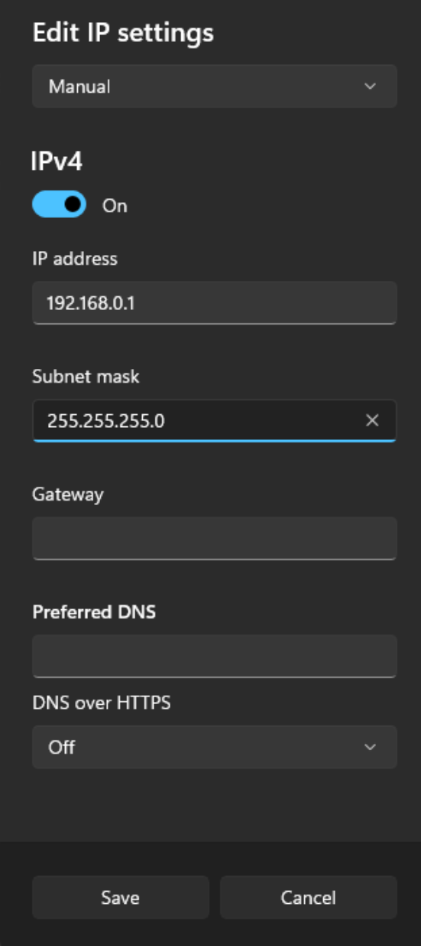
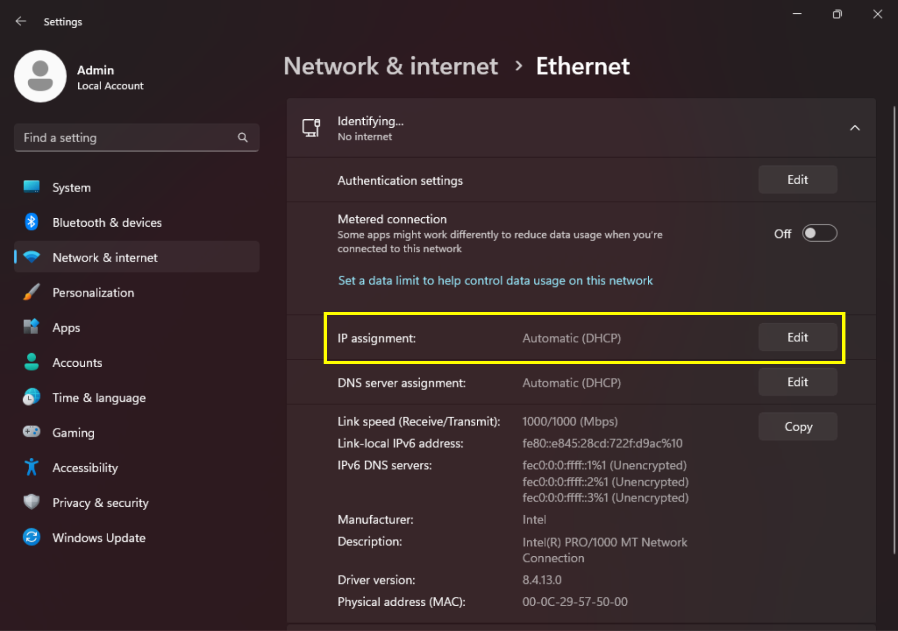
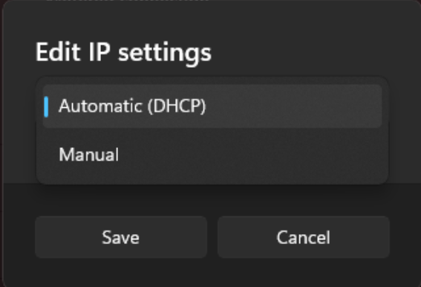
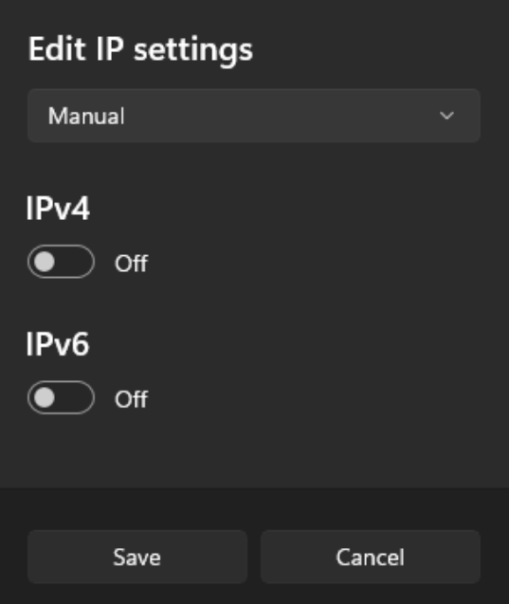
Sisi FTP Server – Set IP Address Server
Masuk ke settings
Pilih network & internet lalu properties
Pilih Edit
Pilih Manual, lalu hidupkan IPv4
Setting IP Address

Slide 20
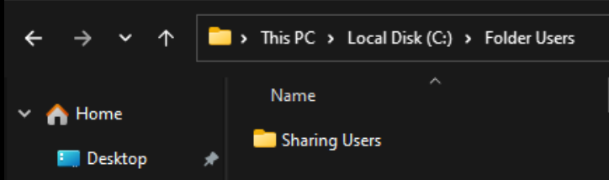
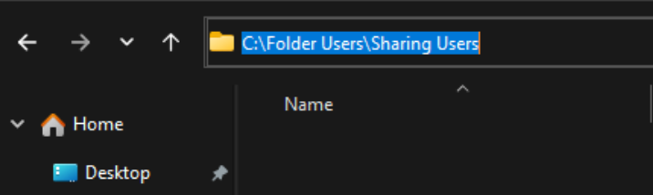
Sisi FTP Server – Siapkan Folder
Buat folder yang akan dibagikan menggunakan FTP
Copy lokasi folder

Slide 21
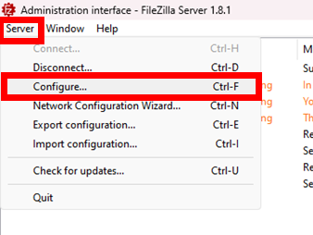
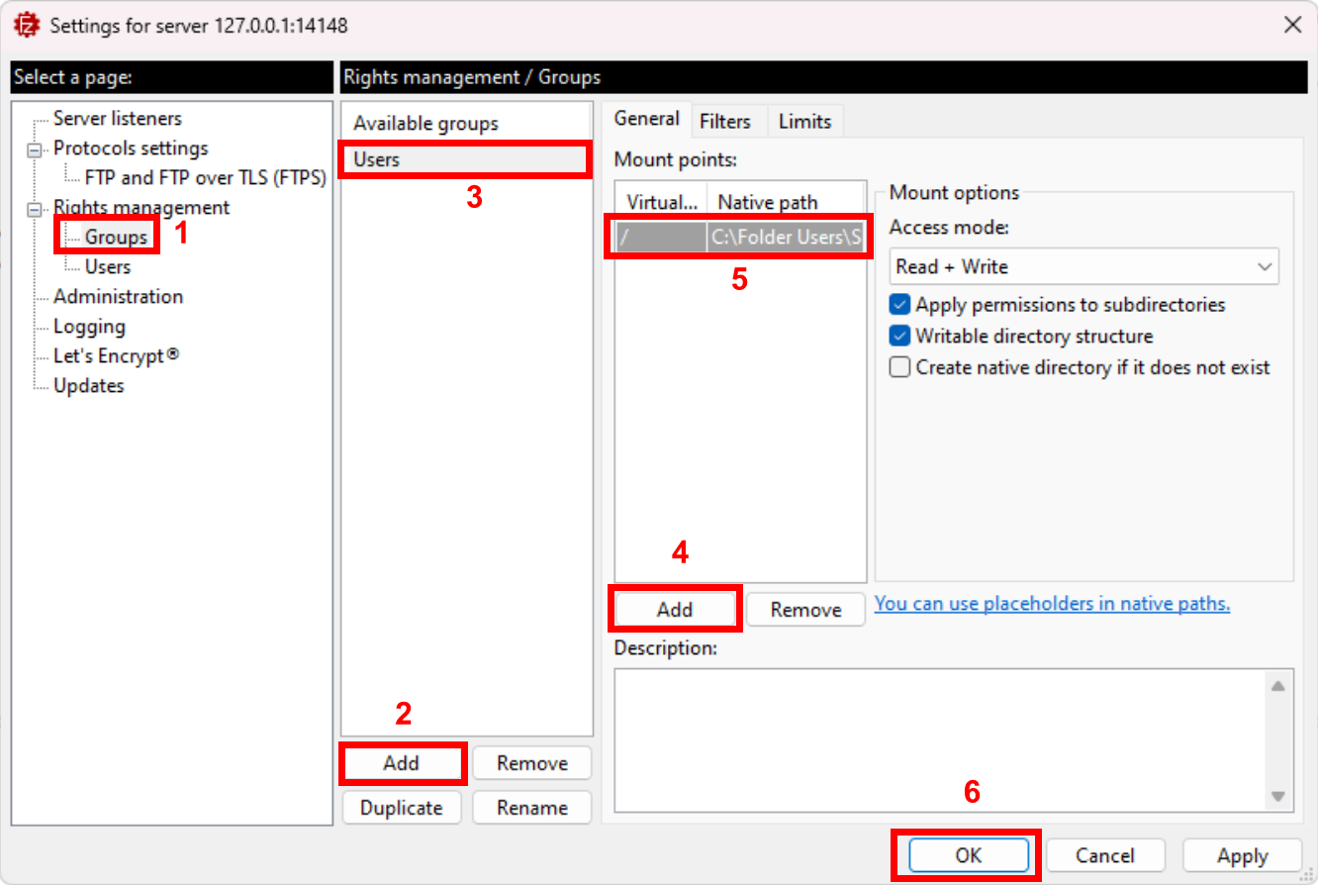
Sisi FTP Server – Membuat Group
Pilih Server → Configure
Pilih Groups
Pilih Add
Berikan nama Groups
Pilih Add
Pada bagian virtual folder isi dengan ‘/’ dan Native path isi dengan lokasi folder yang sudah di-copy
Klik OK

Slide 22
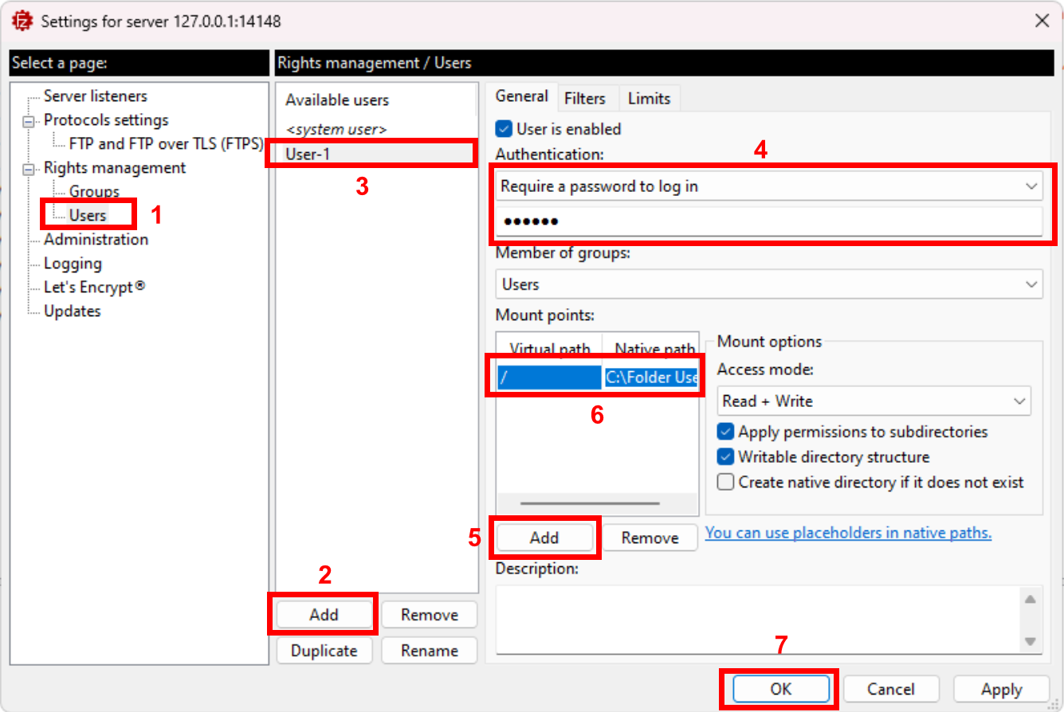
Sisi FTP Server – Membuat User
Pilih Users
Pilih Add
Berikan nama Users
Pilih Require a password to login, berikan password
Pilih Add
Pada bagian virtual folder isi dengan ‘/’ dan Native path isi dengan lokasi folder yang sudah di-copy
Ulangi langkah untuk user kedua
Klik OK
Sampai di tahap ini pengaturan pada FTP Server selesai dilakukan

Slide 23
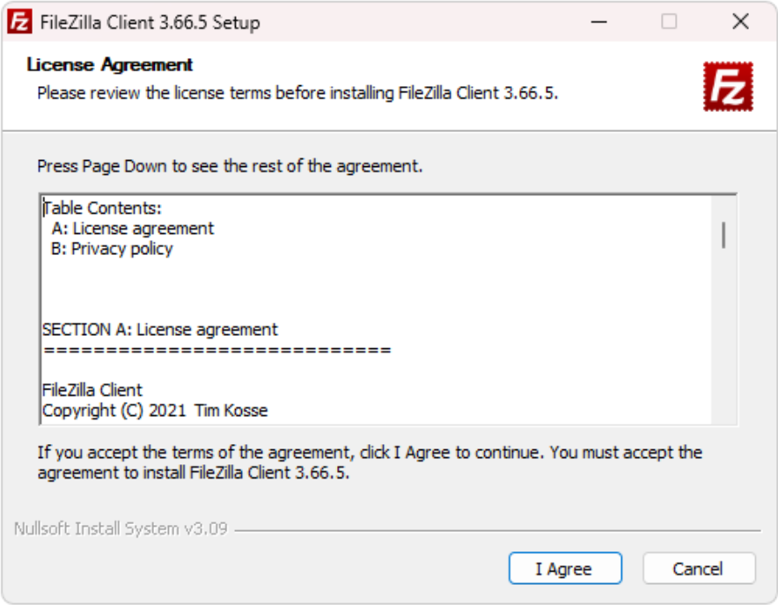
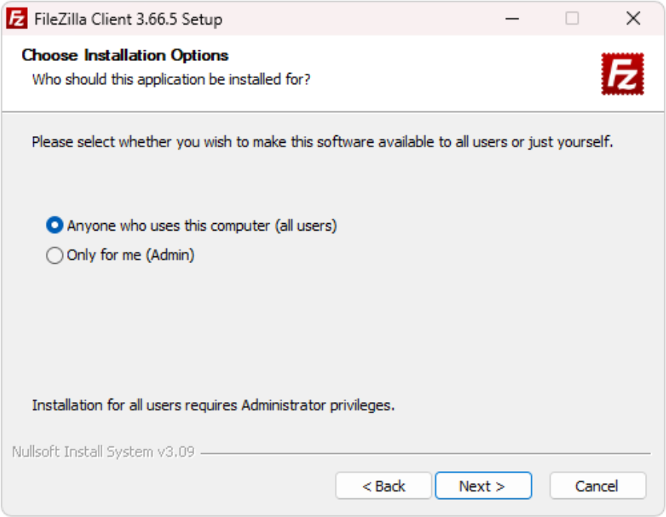
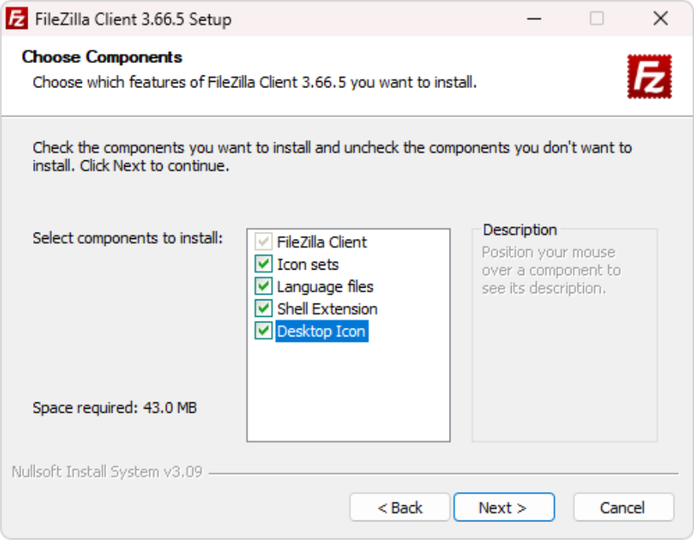
Sisi FTP Client – Installasi - Windows
Buka File Installasi → Klik I Agree
Klik Next
Centang semua opsi→ Klik Next

Slide 24
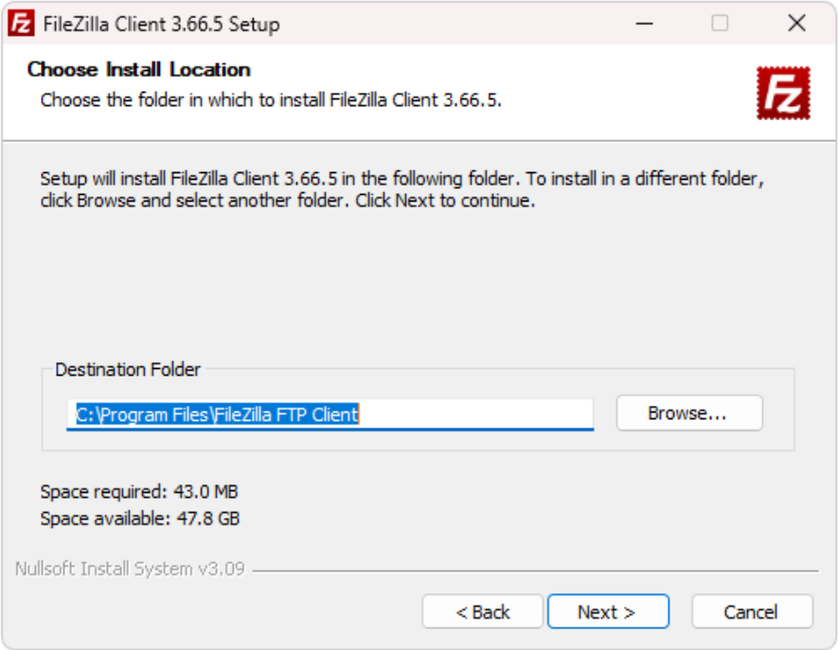
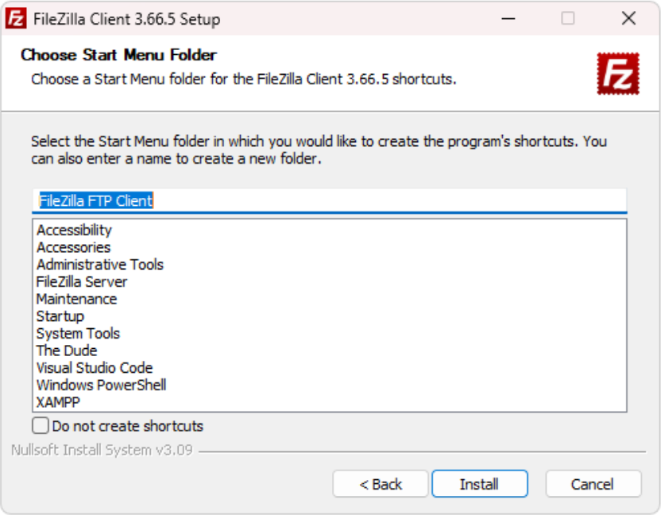
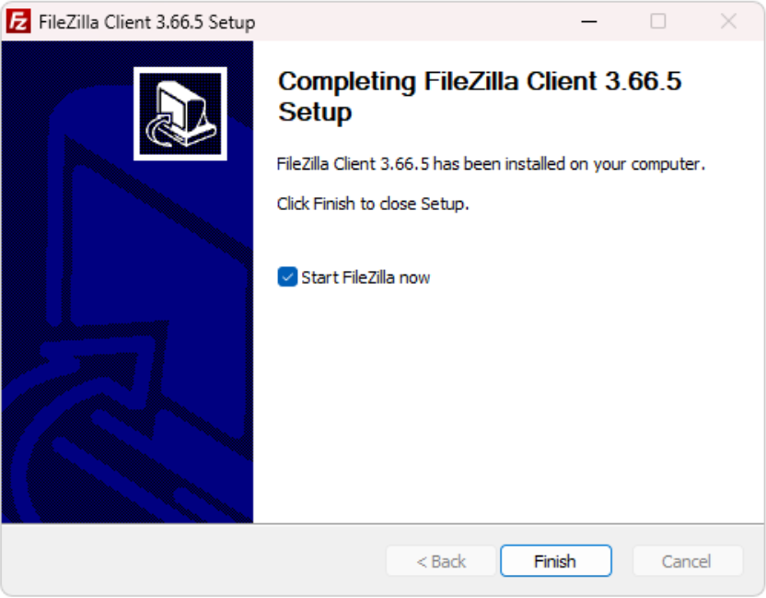
Sisi FTP Client – Installasi - Windows
Pilih folder installasi → Klik Next
Biarkan default → Klik Install
Biarkan proses berjalan dan klik Finish

Slide 25
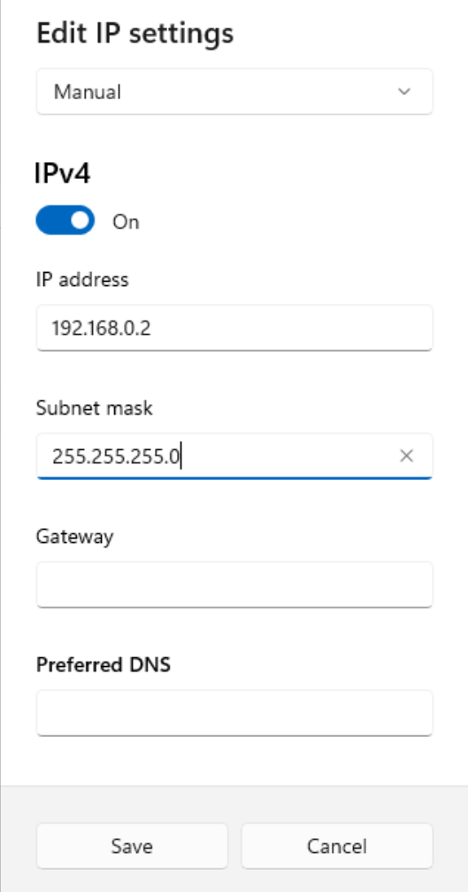
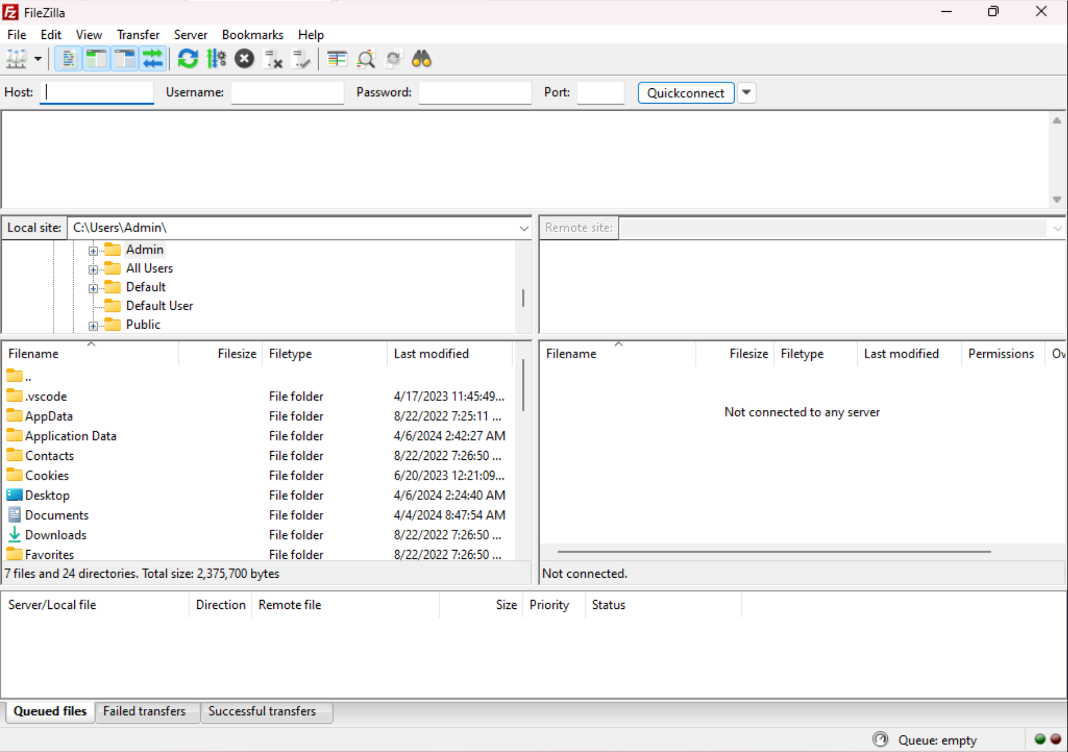
Sisi FTP Client – Konfigurasi client
Berikan IP berikut
Tampilan awal FTP Client

Slide 26
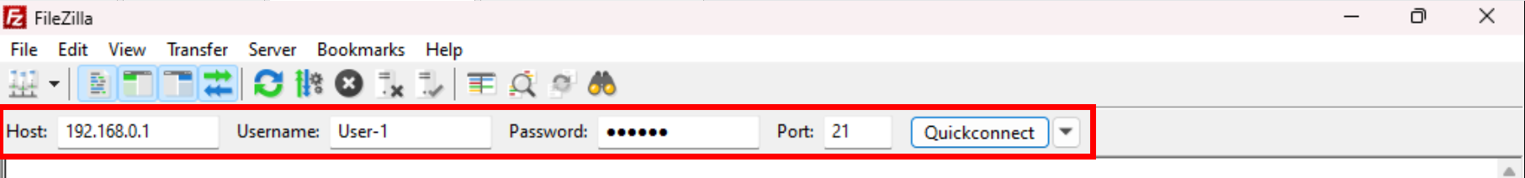
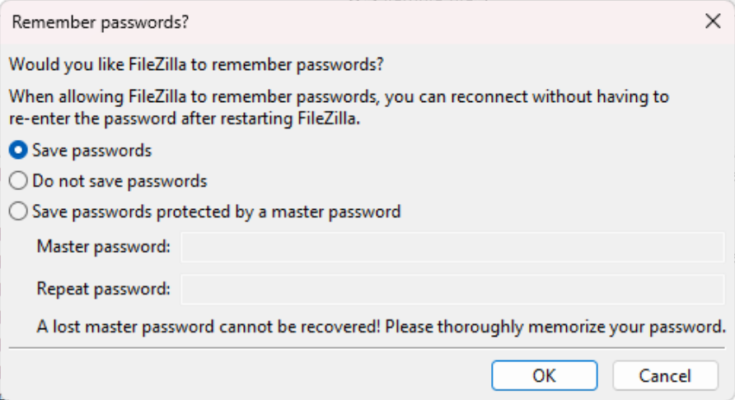
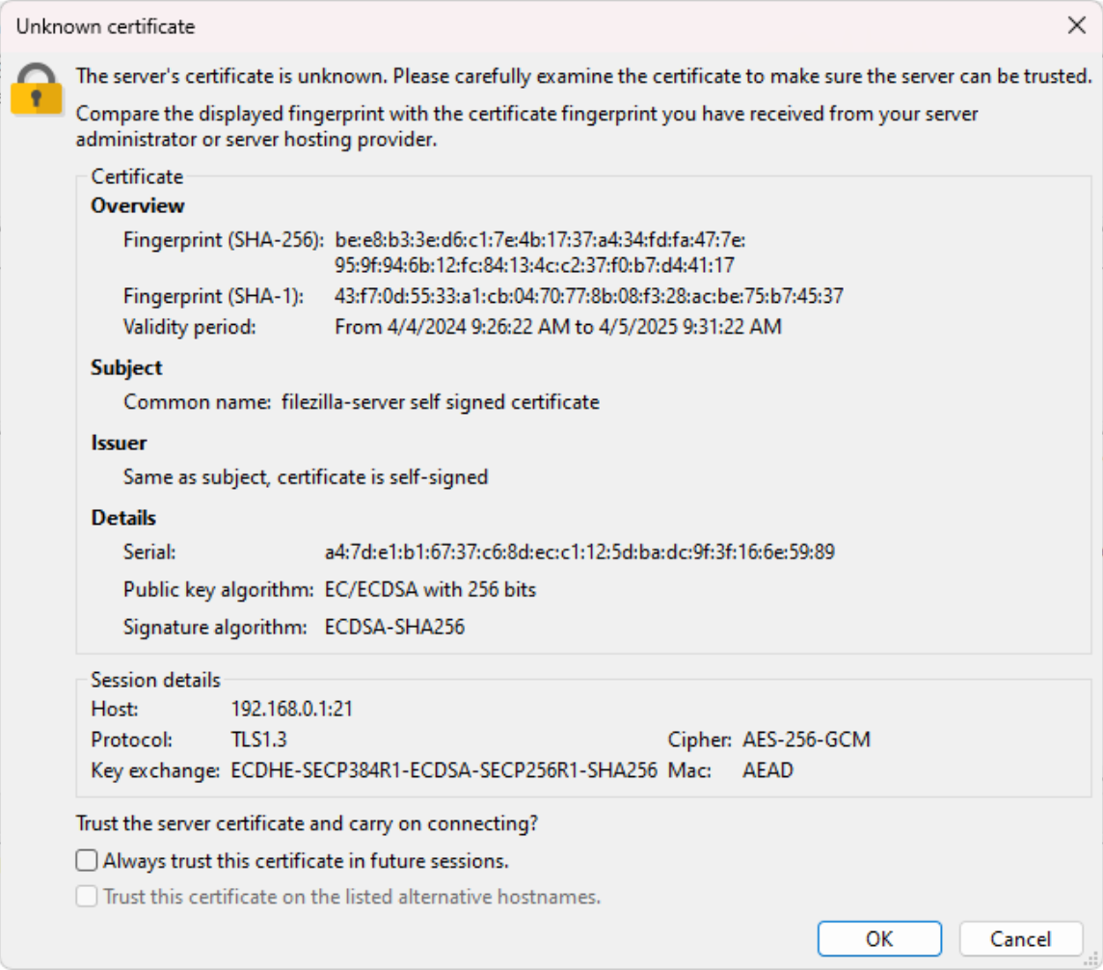
Sisi FTP Client – Konfigurasi client
Masukkan alamat IP server (192.168.0.1), username dan password dari user, port 21 dan klik Quickconnect
Simpan password bila diperlukan
Pilih OK

Slide 27
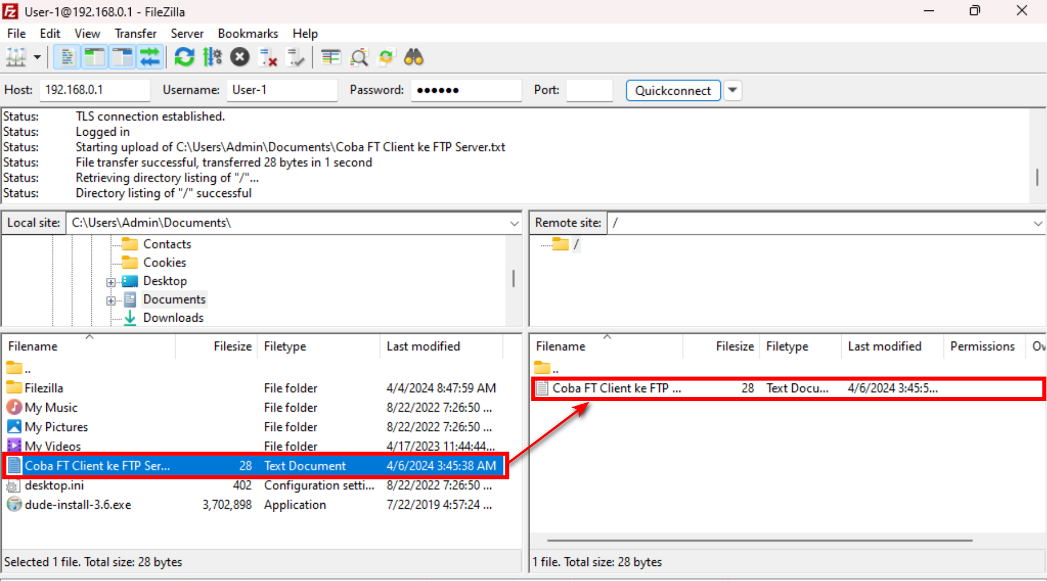

Sisi FTP Client – Mengirim File Ke Server
File akan muncul di folder yang ada di server
Coba mengirimkan file ke server

Slide 28


Sisi FTP Client – Installasi - Ubuntu
Buka terminal jalankan perintah:
Sudo apt-get update
Sudo apt-get install filezilla
Masukkan IP server, username dan password User-2 lalu klik Quickconnect

Slide 29


Sisi FTP Client – Download File - Ubuntu
File akan tersimpan di folder Home
Akan terlihat file yang ada di server, coba klik double untuk men-download

Slide 30


Sisi FTP Client – Upload File - Ubuntu
Siapkan file untuk di-upload ke server
Upload file ke server

Slide 31


Sisi FTP Client – Hasil Upload
Hasil upload muncul di folder server
File juga muncul di FTP Client User-1

Slide 32
Ringkasan
Resource sharing dapat dilakukan dengan tujuan berbagi data digital atau fungsionalitas hardware kepada perangkat lain yang terhubung dalam jaringan komputer
Salah satu protokol berbagi file adalah File Transport Protocol (FTP)
FTP berbasis Server dan Client, File disimpan di Server dan diakses oleh client
FTP dapat digunakan oleh client dengan sistem operasi yang berbeda

